Slide 1
《程序设计课程实践》综合项目答辩
工厂工具管理信息系统
Project 01
C Programming
Course Practice
基于 C 语言的工具信息管理、借还登记、库存统计与数据持久化设计实现
Structure · Array · File I/O · Modular Design
组长：25051408 卢世豪
成员：25051415 丁伟哲
完成时间：2026 年 6 月

Slide 2
CONTENTS
汇报提纲
02
01
项目背景与需求分析
02
系统总体设计
03
核心数据结构
04
主要功能模块实现
05
测试结果与运行效果
06
项目创新点与总结
程序设计课程实践 · 工厂工具管理信息系统

Slide 3
01 BACKGROUND
项目背景与需求分析
03
工厂工具数量多、类型杂，传统人工登记容易出现漏记、错记和库存不清。
工具借用和归还具有明显的业务流程，需要记录借用人、借用日期、应还日期和状态。
课程任务要求综合使用结构体、数组、链表或数组、函数模块化和文件读写等 C 语言核心知识。
本系统以“工具信息表 + 借还记录表”为数据基础，实现完整的控制台管理流程。
系统目标
实现工具管理、借还登记、记录查询、统计分析和数据持久化。
关键约束
编号唯一、库存非负、损坏工具不可借、重复归还需拦截。
提交要求
实验报告、源文件、可执行文件、答辩 PPT 四类材料。
程序设计课程实践 · 工厂工具管理信息系统

Slide 4
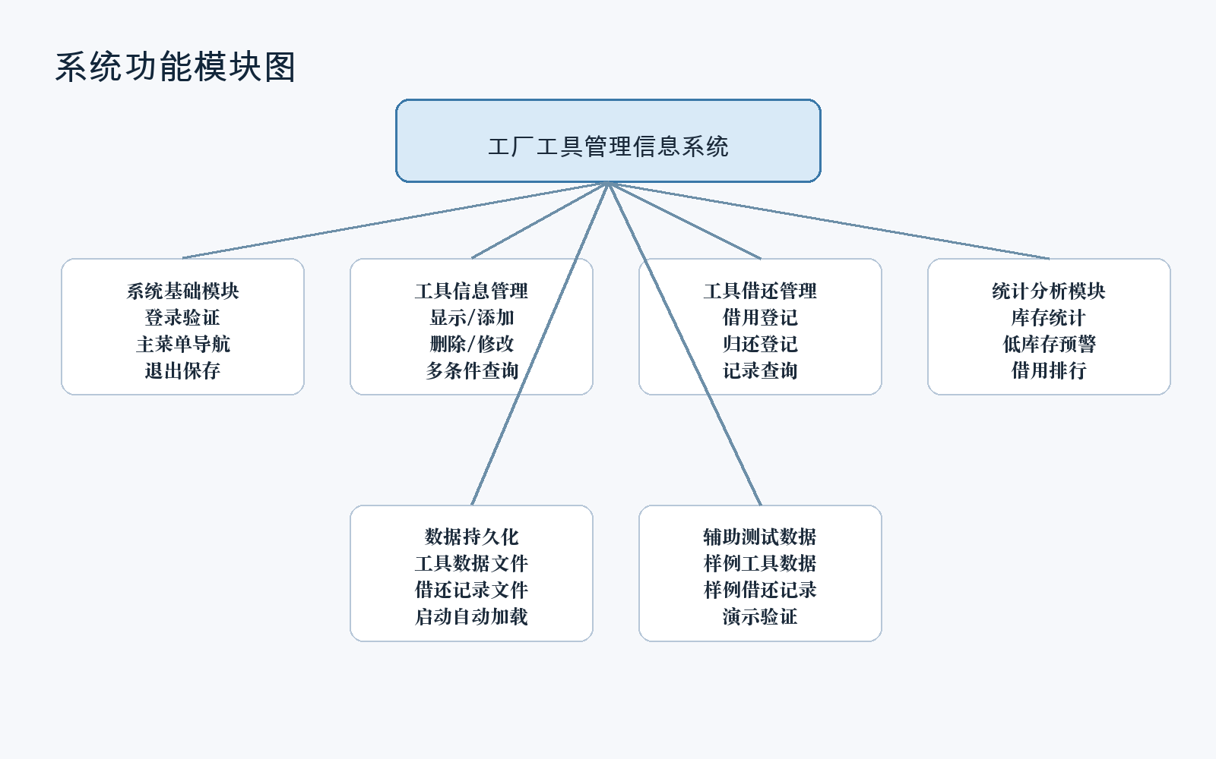
02 DESIGN
系统总体设计
04
main.c：程序入口，调用 run_system。
menu.c：登录、加载数据、菜单循环、退出保存。
tool.c / storage.c：工具基础信息管理与工具文件读写。
borrow.c：借用、归还、借还记录展示与记录文件读写。
statistics.c：库存统计、低库存预警和借用排行。
程序设计课程实践 · 工厂工具管理信息系统

Slide 5
03 DATA STRUCTURE
核心数据结构设计
05
Tool 工具信息结构体
BorrowRecord 借还记录结构体
字段：id、name、type、stock、status、borrowed_count、location、price。
设计要点：id 作为主键；stock 表示当前可借库存；borrowed_count 表示已借出数量；status 支持“正常/损坏”。
字段：record_id、tool_id、borrower_name、borrow_date、due_date、quantity、status。
设计要点：record_id 自增唯一；tool_id 关联工具表；status 区分“已借/已还”。
程序设计课程实践 · 工厂工具管理信息系统

Slide 6
04 IMPLEMENTATION
工具信息管理模块（卢世豪）
06
添加工具：检查数组容量、工具编号唯一性、库存和单价合法性。
删除工具：根据编号定位，若 borrowed_count > 0 则禁止删除，删除前二次确认。
修改工具：编号不可修改，其他字段支持按需更新，直接回车保留原值。
查询工具：编号精准查询，名称和类型使用 strstr 实现模糊查询。
文件读写：tools.dat 保存工具数量和结构体数组，实现重启不丢失数据。
关键函数
find_tool_index_by_id()
show_all_tools()
add_tool()
delete_tool()
update_tool()
search_tools()
load_tools() / save_tools()
程序设计课程实践 · 工厂工具管理信息系统

Slide 7
04 IMPLEMENTATION
借还与统计模块（丁伟哲）
07
借用工具：校验工具存在、状态正常、借用数量大于 0 且不超过库存。
归还工具：通过唯一记录编号定位借用记录，状态为“已还”时禁止重复归还。
库存联动：借用时 stock 减少、borrowed_count 增加；归还时反向恢复。
库存统计：统计工具种类数、库存总数量、在库数量、已借数量和总价值。
借用排行：遍历借还记录累计次数，并使用 qsort 降序排序。
库存变化规则
借用成功：
stock -= quantity
borrowed_count += quantity
归还成功：
stock += quantity
borrowed_count -= quantity
程序设计课程实践 · 工厂工具管理信息系统

Slide 8
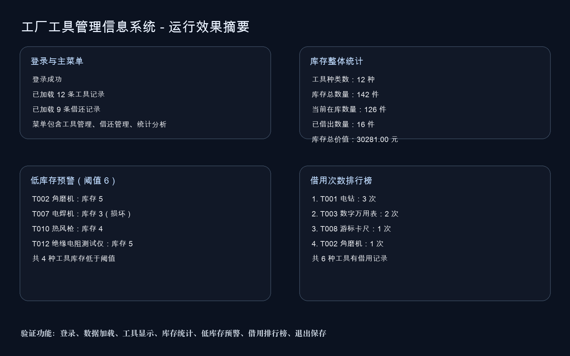
05 TEST
运行效果与测试结果
08
测试项 | 结果
登录验证 | 账号 admin / 密码 admin123 登录成功
数据加载 | 加载 12 条工具记录、9 条借还记录
库存统计 | 总数量 142 件，在库 126 件，已借 16 件
低库存预警 | 阈值 6 时筛出 4 种低库存工具
借用排行 | 按历史借用次数降序展示
验证结论
系统核心流程可运行，数据文件可正常保存与加载。
程序设计课程实践 · 工厂工具管理信息系统

Slide 9
06 SUMMARY
创新点与项目总结
09
低库存预警
借用次数排行
数据持久化
设置安全库存阈值后，自动筛选当前库存不足的工具，辅助补货决策。
根据历史借还记录统计高频工具，帮助分析使用需求。
启动自动加载、退出自动保存，避免程序重启后数据丢失。
项目收获
将 C 语言基础知识应用到一个完整业务系统中。
理解结构体、数组、文件读写和模块化接口在项目中的作用。
通过两人分工协作，完成从编码、测试到文档和答辩材料的完整提交链路。
程序设计课程实践 · 工厂工具管理信息系统

Slide 10
谢谢聆听
欢迎老师批评指正
卢世豪 25051408 · 丁伟哲 25051415

